Slide 1
Часть 2 Урок математики
1 класс

Slide 2
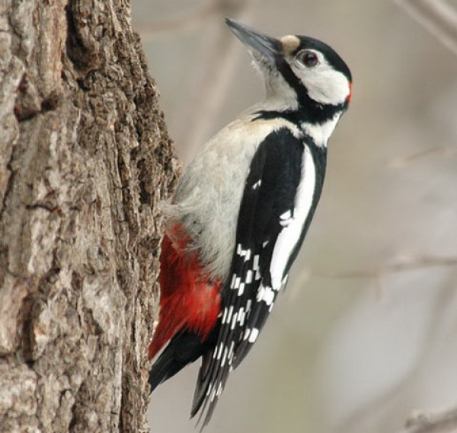
Кто в беретке,
Ярко-красной,
Пёстрой курточке атласной?
На меня он не глядит
А стучит, стучит, стучит…

Slide 3
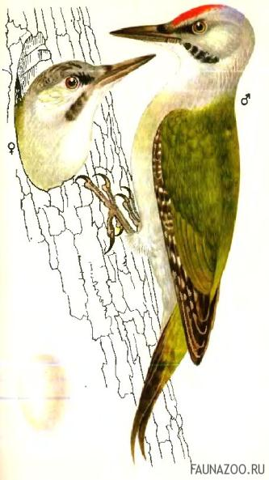
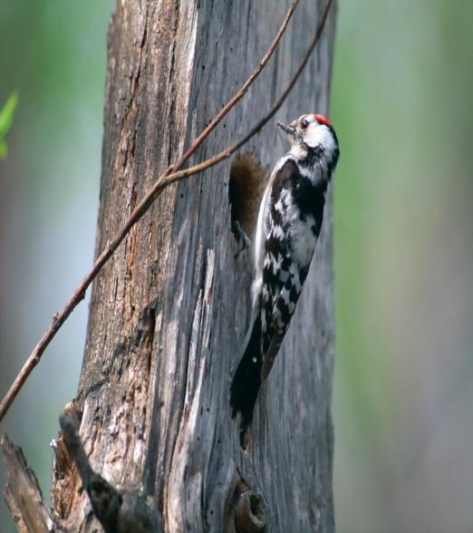

Slide 4
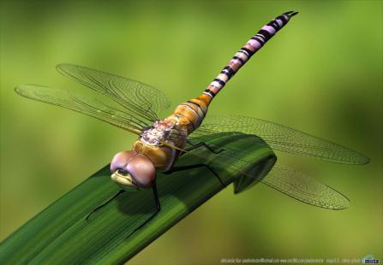
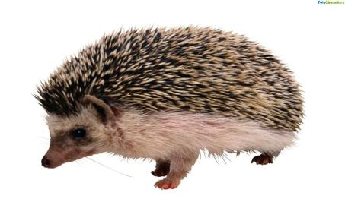
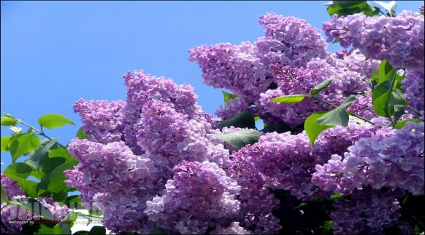

Slide 5
Ёж - [Й’][О][Ш]
Cтрекоза - [С][Т][Р’][И][К][А][З][А]
Cирень - [С’][И][Р’][Э][Н’]

Slide 6
4 | 7 | 3 | 1 | 2 | 5 | 6
И | О | Л | О | Т | Ч | Н
ОТЛИЧНО!

Slide 8
Спасибо!

